Slide 1

Selenium IDE
web 应用自动化测试
综合案例实战
第 季
I

Slide 2

前 言

Slide 3

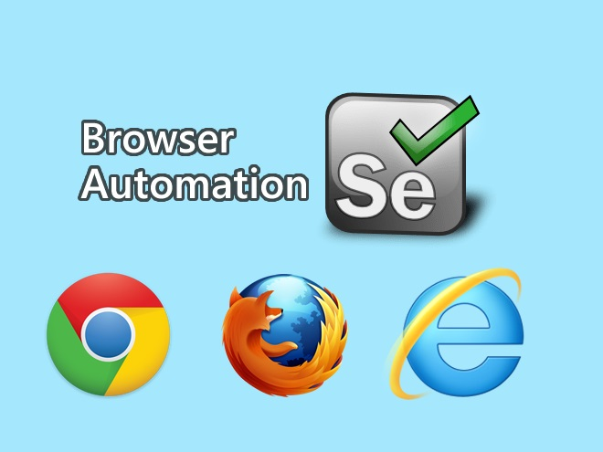
seIDE 综合案例实战：第 X 季
- 解决：一些技术细节的补充
- 解决：技术细节的综合运用
Selenium IDE web 自动化测试入门（上）
Selenium IDE web 自动化测试入门（中）
Selenium IDE web 自动化测试入门（下）

Slide 4
课程规划
课程主线
3 个案例
10 个视频
不定期出
作业任务
课程资料
courses/seIDEPracticeCase

Slide 5
大 纲
前 言
案例一：DDT 数据方案
案例二：ProcessOn 网站
案例三：913abc 网站

Slide 6

案例一：DDT 数据方案

Slide 7
问题缘起
分析问题
解决方案
数据库
HTML 表格 + Github Page
实现过程
第一步：制作 HTML 表格数据文件
第二步：实现数据捕获
第三步：实现数组操作
第四步：操作被测页面
第五步：表格行数参数化

Slide 8
作业：
实践出真知
被测对象：
1. 百度网站
2. ATOOL网站，手机归属地查询
3. Redmine 网站，登录验证
4. 51CTO 学院，学习时长统计
任务要求：
1. 为 4 个网站制作 HTML 格式的脚本
日新又新
知行合一
学而时习之
纸上得来终觉浅
绝知此事要躬行
千锤百炼
实践是检验真
理的唯一标准

Slide 9

案例二：ProcessOn 网站

Slide 10
案例二：ProcessOn 网站
- 问题缘起
- 分析问题
- 解决方案
- 实现过程

Slide 11
作业：
实践出真知
被测对象：
1. 手机号归属地查询
2. 网站地址：
http://www.atool.org/phonenumber.php
任务要求：
1. 制作手机号归属地查询的测试脚本；
2. 测试案例数据请参考：
http://processon.com/view/581805e0e4b09047a82bd47c
日新又新
知行合一
学而时习之
纸上得来终觉浅
绝知此事要躬行
千锤百炼
实践是检验真
理的唯一标准

Slide 12

案例三：913abc 网站

Slide 13
案例三：913abc 网站
- 问题缘起
- 分析问题
- 解决方案
- 实现过程

Slide 14
作业：
实践出真知
被测对象：
1. 手机号归属地查询
2. 网站地址：
http://www.atool.org/phonenumber.php
任务要求：
1. 制作手机号归属地查询的测试脚本；
2. 测试案例数据请参考：
http://processon.com/view/581805e0e4b09047a82bd47c
日新又新
知行合一
学而时习之
纸上得来终觉浅
绝知此事要躬行
千锤百炼
实践是检验真
理的唯一标准

Slide 15

未完待续

